Slide 1

Windows Kernel Driver &
Namped Pipe BugHunting
Hacking Camp 31st.
김태영
WHS 3기 DoMyBest Team ☠️

Slide 2

How we got started
01 프로젝트 개요
03 프로젝트 결과
Who are we?
Topic Introduction
How we got started
Road to LPE
Target Collection
Target Analyze
찾은 취약점 소개
Review
Ending ...
02 프로젝트 진행
Our Resolution
Our Plan
Voidsec
HEVD Learning
1-day Exploit

Slide 3

Intro
01

Slide 4
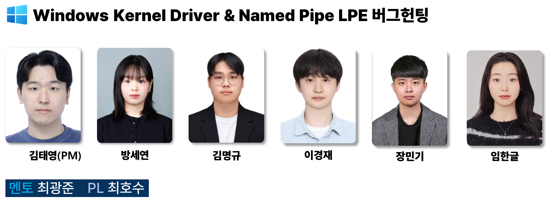
Who are we?
팀원 & 발표자 소개
Email : hiwate16@gmail.com

Slide 5
Topic Introduction
우리는 왜
Windows Kernel Driver,
Named Pipe BugHunting을 선택했을까?
우리가 이루고자 하는
최종 목표는 무엇일까?
Windows는 전 세계에서 가장 많이 사용되며, SYSTEM 권한 취약점은 보안 파급력이 크다.
커널 드라이버와 Named Pipe를 분석해 SYSTEM 권한 취약점을 식별·검증한다.

Slide 6
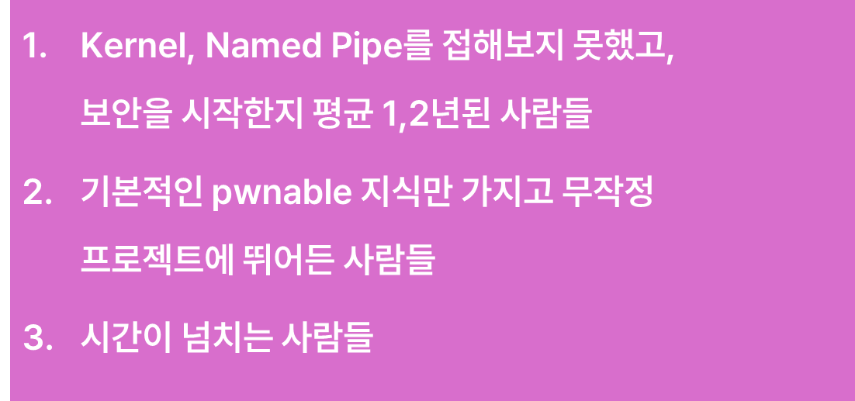
How we got started
우리는 누구인가
과연 우리가
Bug Hunting을
할 수 있을까요?

Slide 7
How we got started
두려움은 없었나?
과연 우리가
Bug Hunting을
할 수 있을까요?
Windows를 많이 접하지 않은 팀원들…
-> 프로젝트 기간인 3개월 동안
Windows kernel driver, named pipe
공부만 하다가 끝나는건 아닐까? 하는 걱정

Slide 8
How we got started
시작을 결심한 이유!
어차피 찾아야 할 제로데이, 간지나게 해보자
열정 있는 사람들끼리 모였을 때 이런 주제로
언제 또 해보겠어!!
어렵지만… 매일 12시간 씩 공부하면 할 수 있어요😊
(멘토님의 조언)

Slide 9
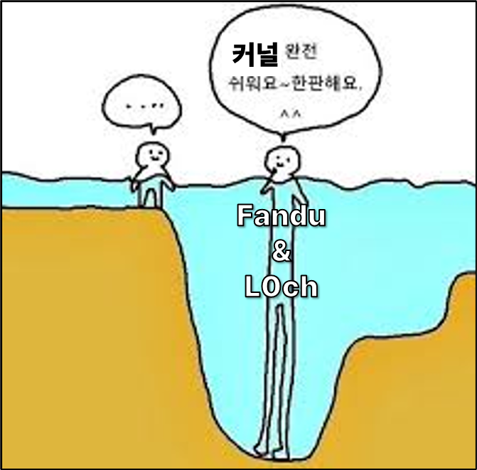
How we got started
하면 된다는 자신감을 얻어보자.
우리도 제로데이 찾을 수 있다!!
3개월 안에 할 수 있을까?
기간이 짧으면, 우리가 시간을 쏟으면 된다는 마음으로
주 6일 오프라인으로 만나자
매일 9 to 9 (12시간) 함께하자

Slide 10
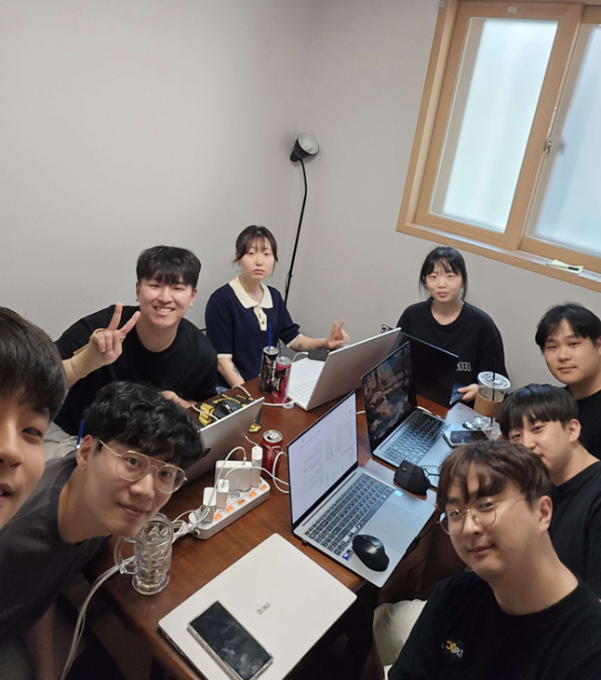
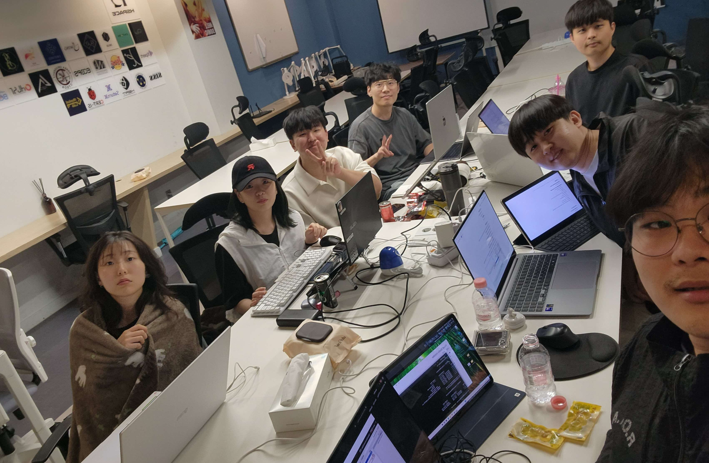
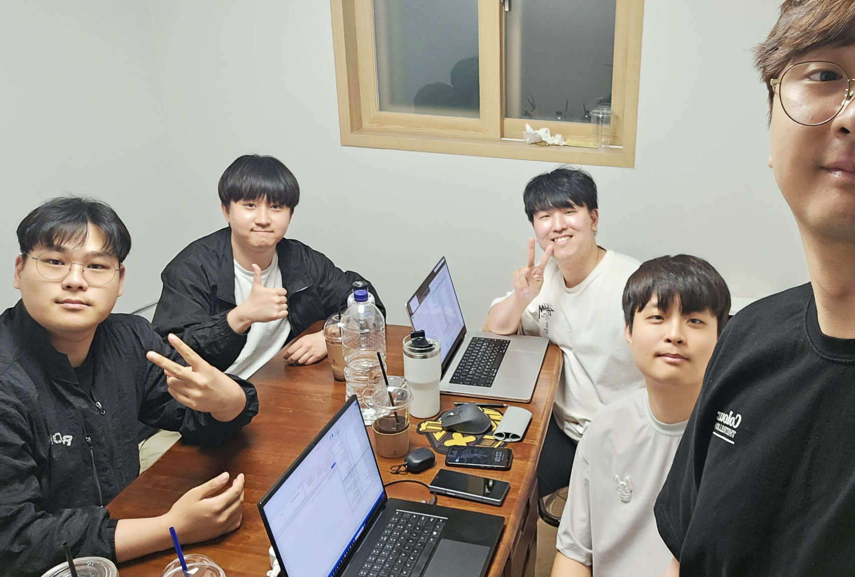
How we got started
그렇게 시작된
길고 긴 여정..🛳️

Slide 11
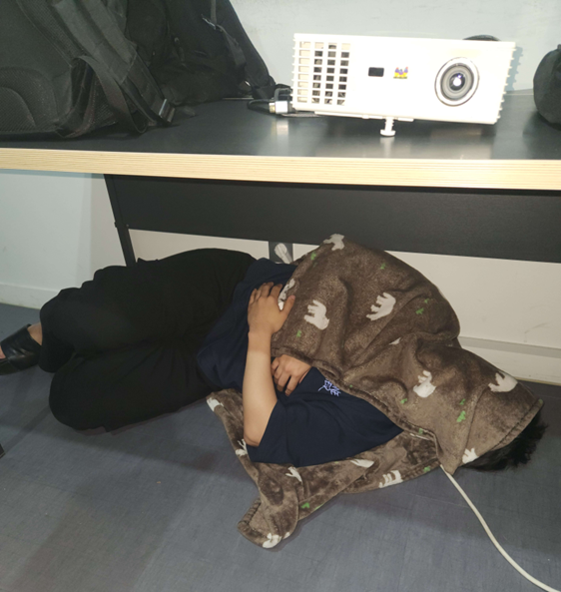
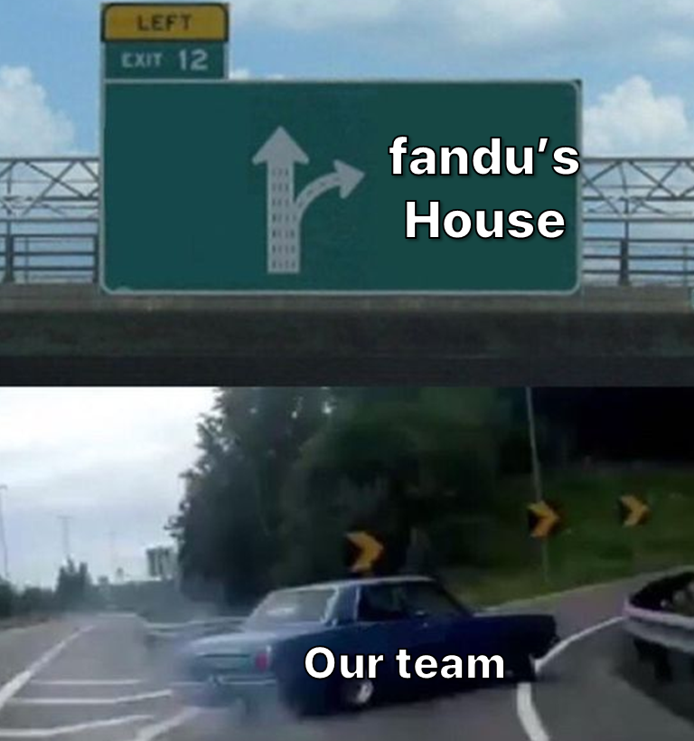
How we got started
함께 성장할 수 있었다!
어려움도 있었지만…

Slide 12
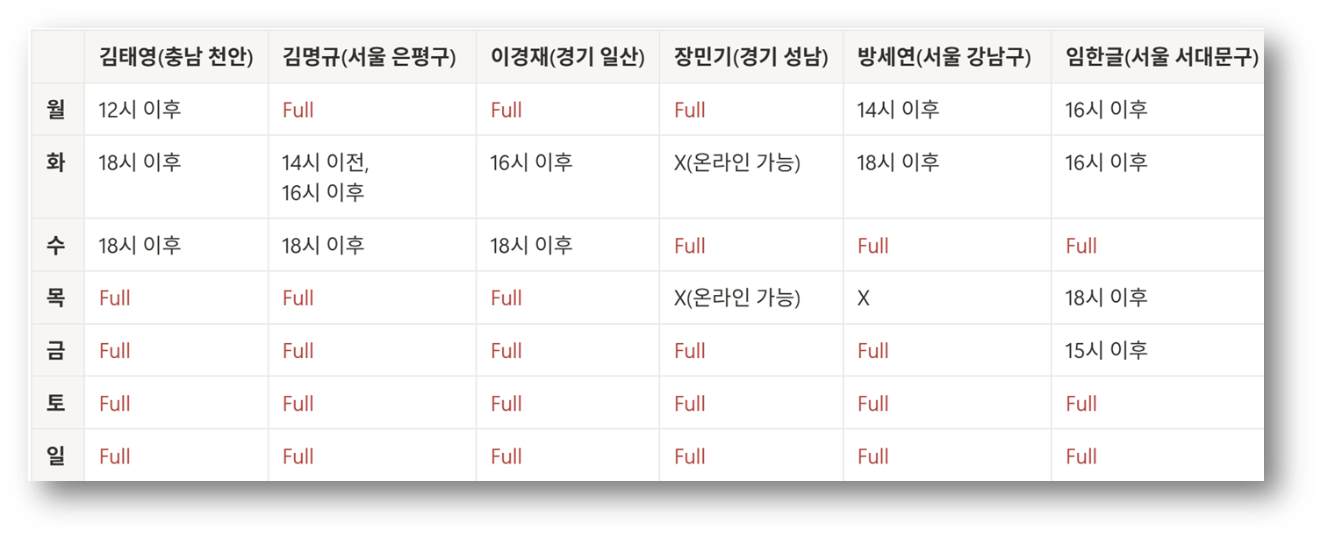
Our Resolution
1.평균 하루 12시간을 목표로
2.만나면 9 to 9 은 기본!
3.온라인으로 참석 시 디스코드로 참여

Slide 13
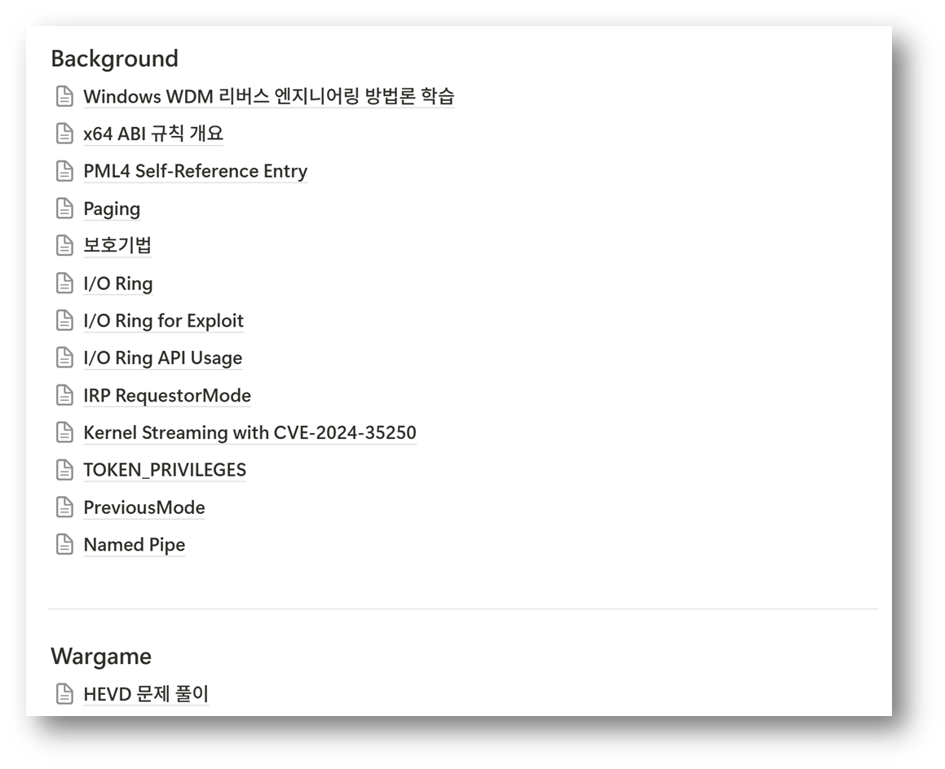
Our Resolution
1.공부한 내용은 Notion에 기록
2.주 1회 회의를 통해 진행 상황 공유

Slide 14


How we got started
Windows LPE를 찾아 떠나는 여정
To be continued…

Slide 15
Road to LPE
02

Slide 16
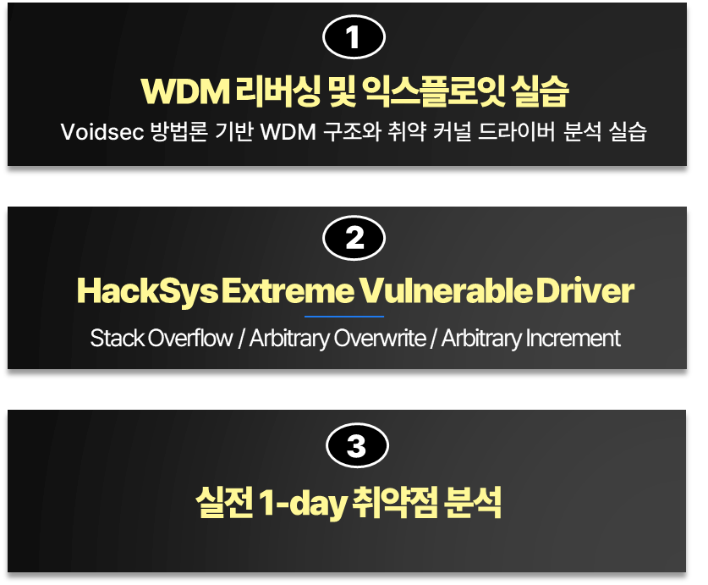
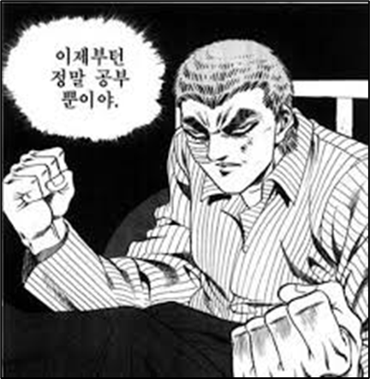

Our Plan

Slide 17
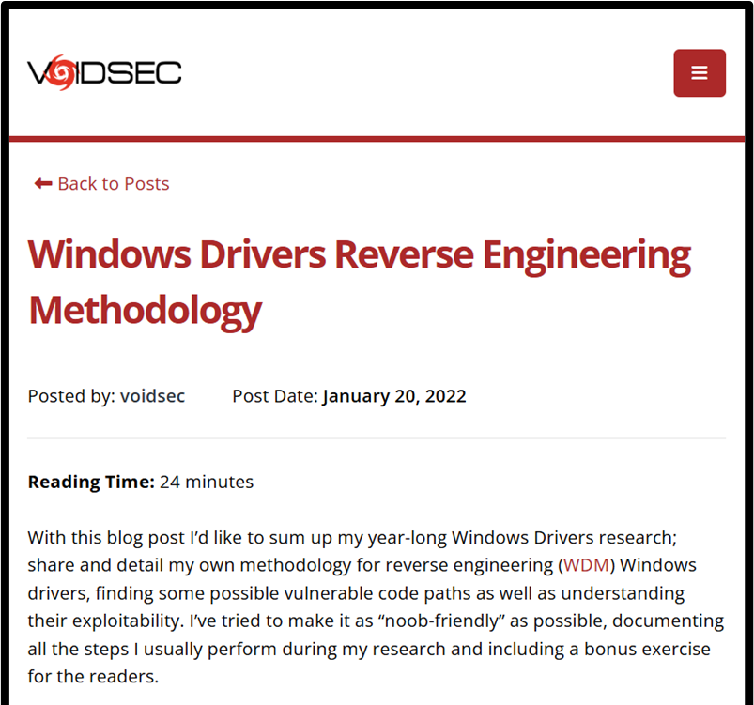
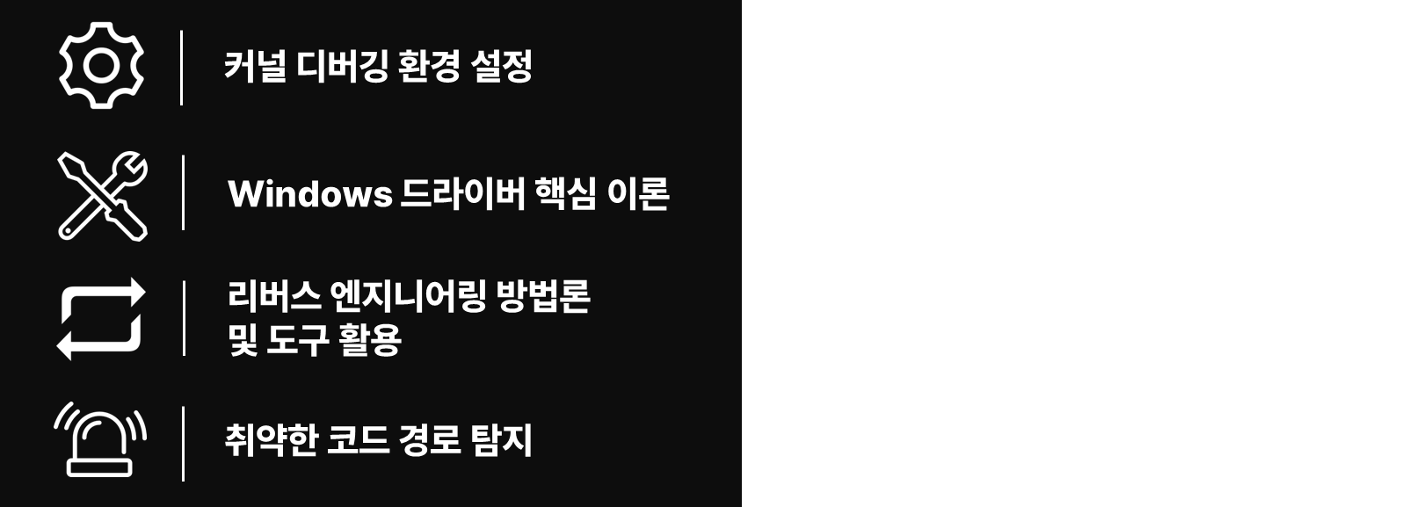
Voidsec

Slide 18

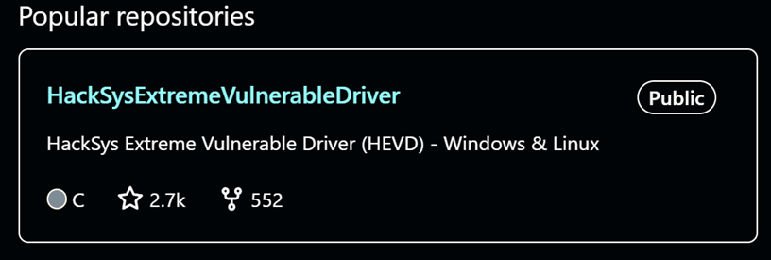
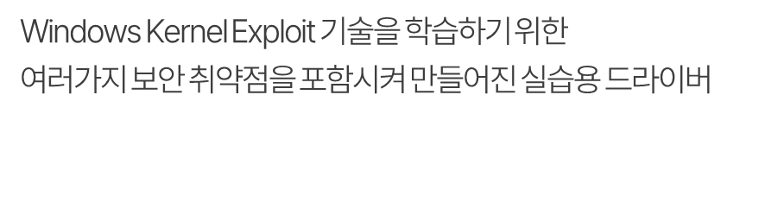
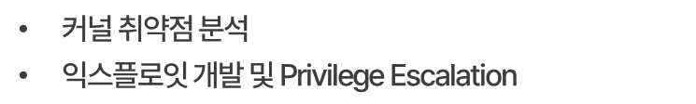
HEVD
Buffer Overflow
Arbitrary Increment
Arbitrary Overwrite
Write NULL
Double Fetch
Use After Free
Type Confusion
Integer Overflow
Memory Disclosure
Null Pointer Dereference
… and so on

Slide 19
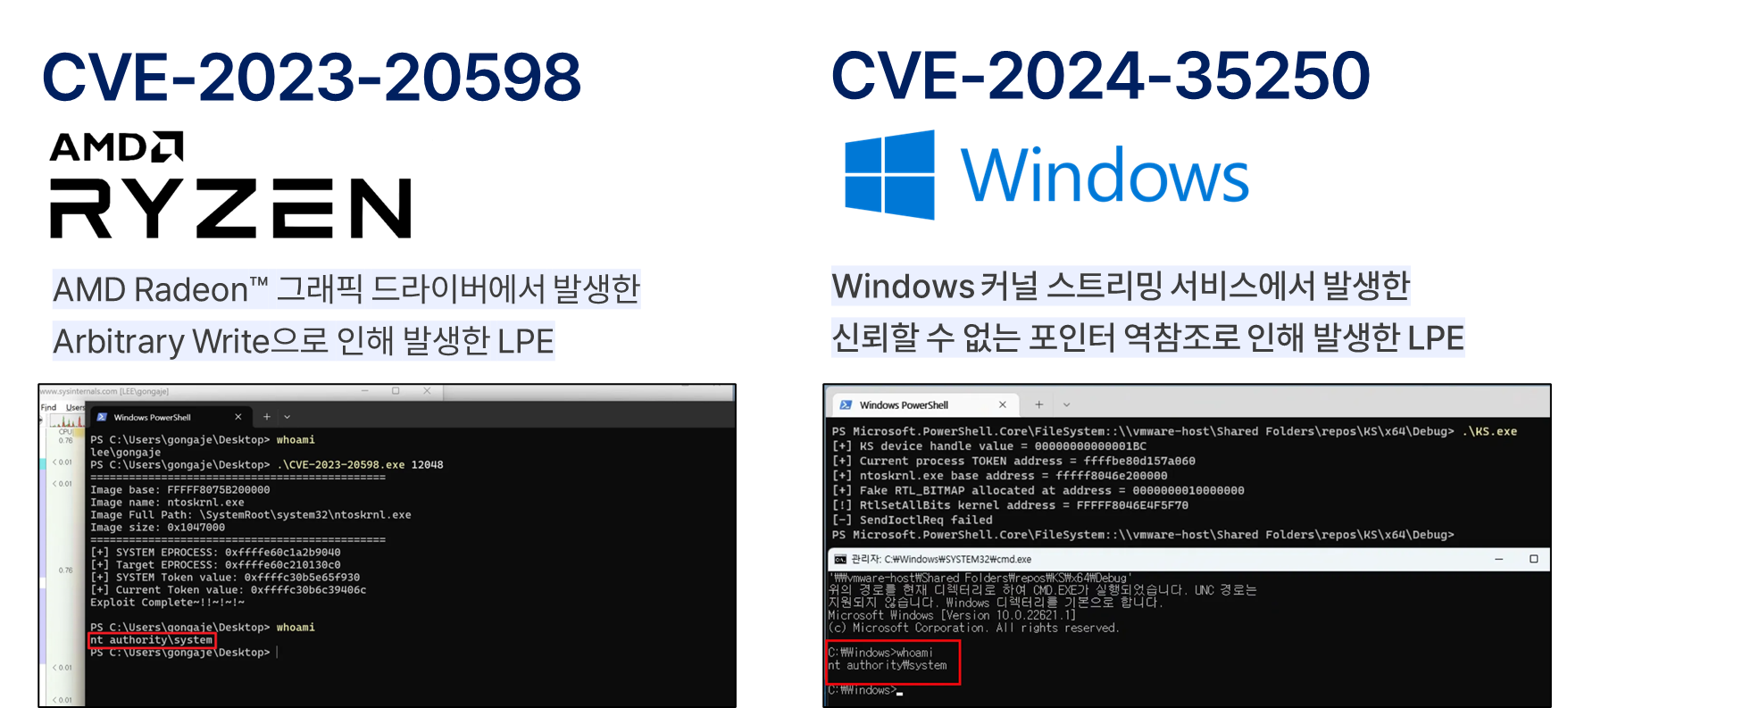
1-Day Analysis

Slide 20

LPE를 찾았을 수 있었나요?

Slide 21

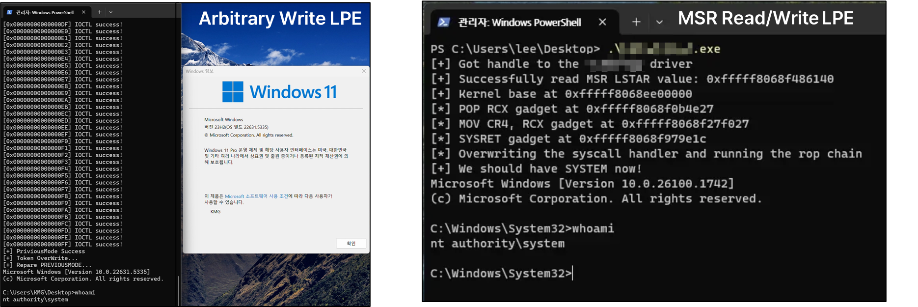

Slide 22

KERNEL
Target Collection
Process
STEP 01.
설치된
드라이버 식별
STEP 02.
자동 로드 드라이버 식별
STEP 03.
수집 자동화 스크립트
STEP 04.
설치된 수집 결과
STEP 05.
분석 시작

Slide 23
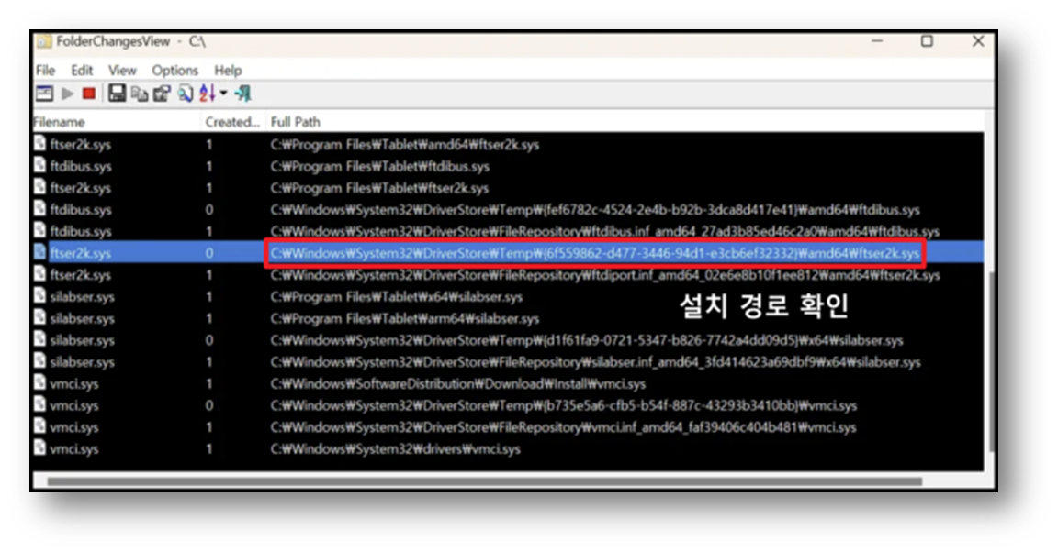

Target Collection
Process
Step 01.
설치된 드라이버 식별
Driver 설치 시 파일 시스템 변화를
추적해 생성된 .sys 파일 식별

Slide 24
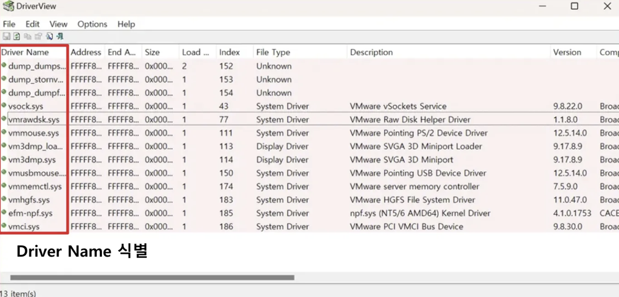

Target Collection
Process
Step 02.
자동 로드 드라이버 식별
SW 설치 및 실행 시 자동으로
로드되는 KERNEL Driver 탐색

Slide 25
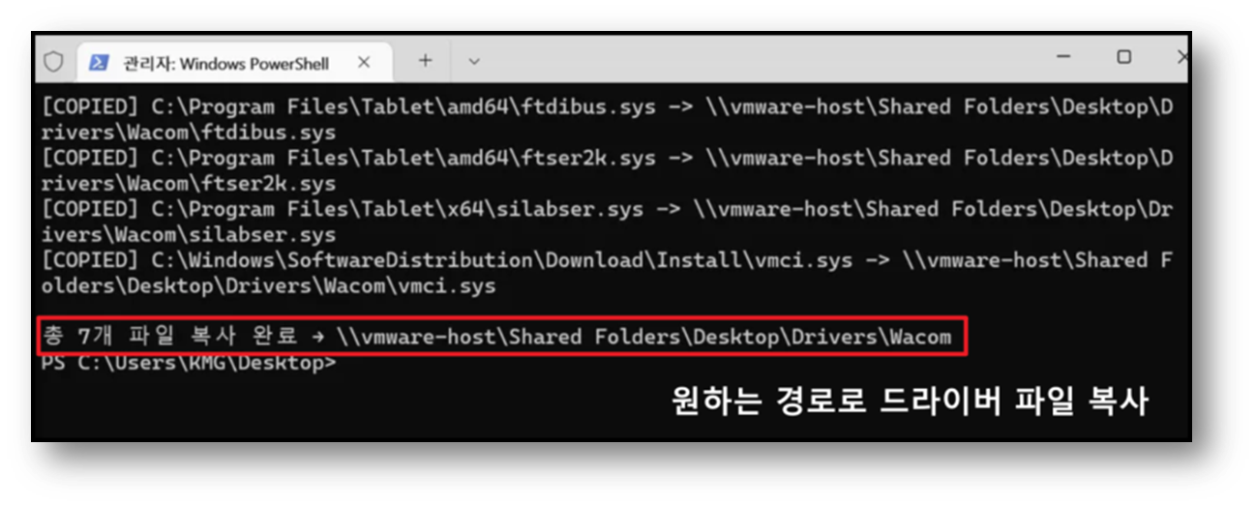

Target Collection
Process
Step 03.
스크립트를 통해 드라이버 파일을
자동으로 수집하여 지정한
공유 폴더에 복사

Slide 26
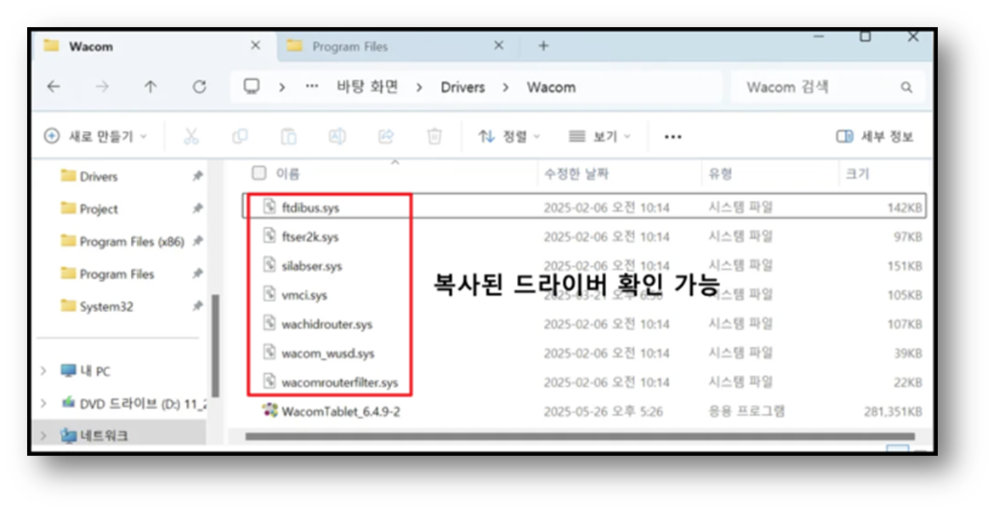

Target Collection
Process
Step 04.
스크립트를 통해
복사된 드라이버 파일 확인

Slide 27

Target Collection
Process
Step 05.

Slide 28
NAMED PIPE
Target Collection
Process
STEP 01.
소프트웨어
Service 확인
STEP 02.
Named Pipe 식별
STEP 03.
Named Pipe
권한 확인
STEP 04.
Named Pipe
관련 API 확인
STEP 05.
분석 시작

Slide 29
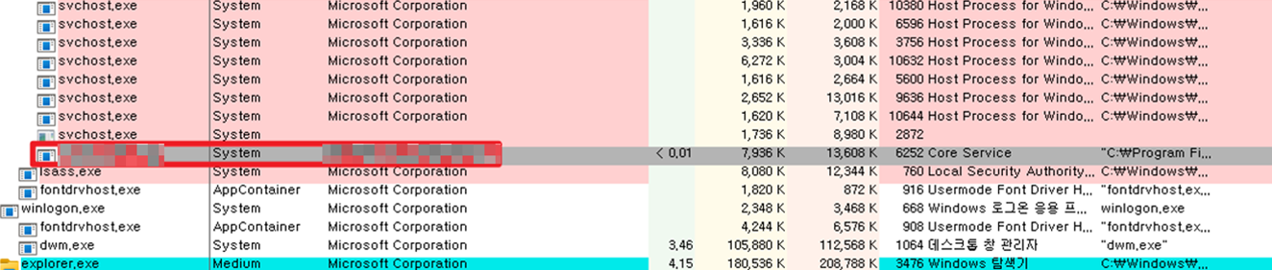

Target Collection
Process
Step 01.
Process Explorer를 통해 System 권한으로 실행되는 서비스 확인

Slide 30
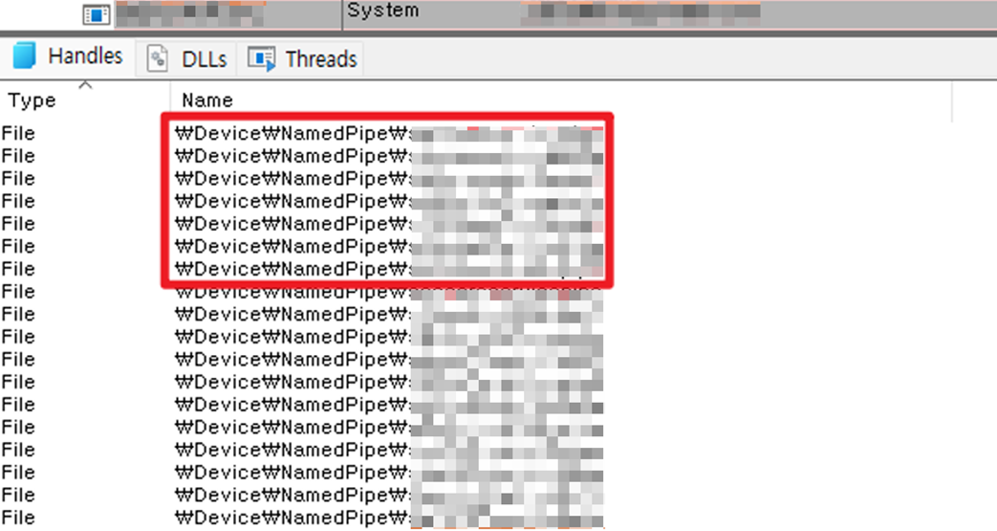
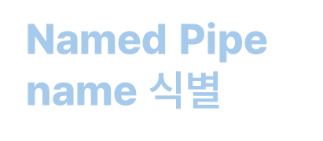
Target Collection
Process
Step 02.
해당 서비스의 Handle에서
Named Pipe 식별

Slide 31
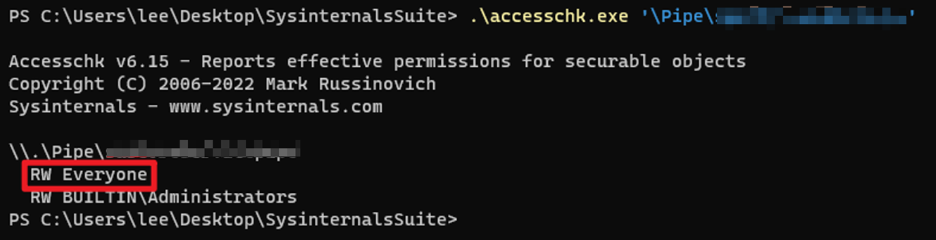

Target Collection
Process
Step 03.
Everyone 권한으로 Named Pipe에 접근이 가능한지 확인

Slide 32
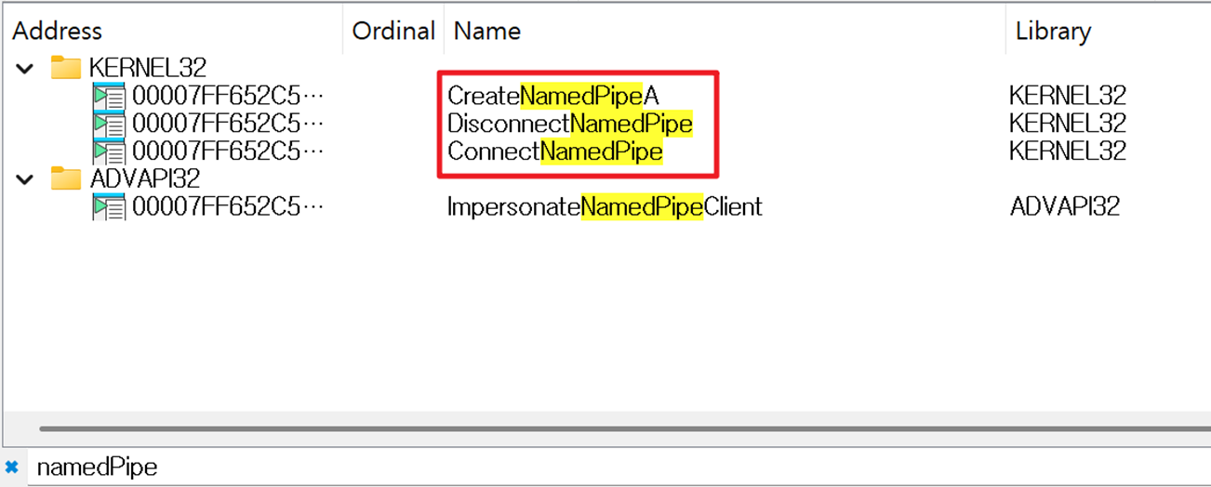

Target Collection
Process
Step 04.
해당 서비스의 바이너리를 추출해
Named Pipe 관련 API가 있는지 확인

Slide 33
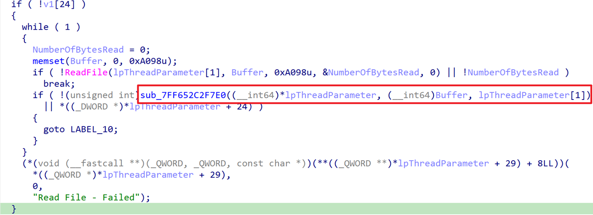

Target Collection
Process
Step 05.
사용자가 사용할 수 있는 Named Pipe의 기능 분석

Slide 34

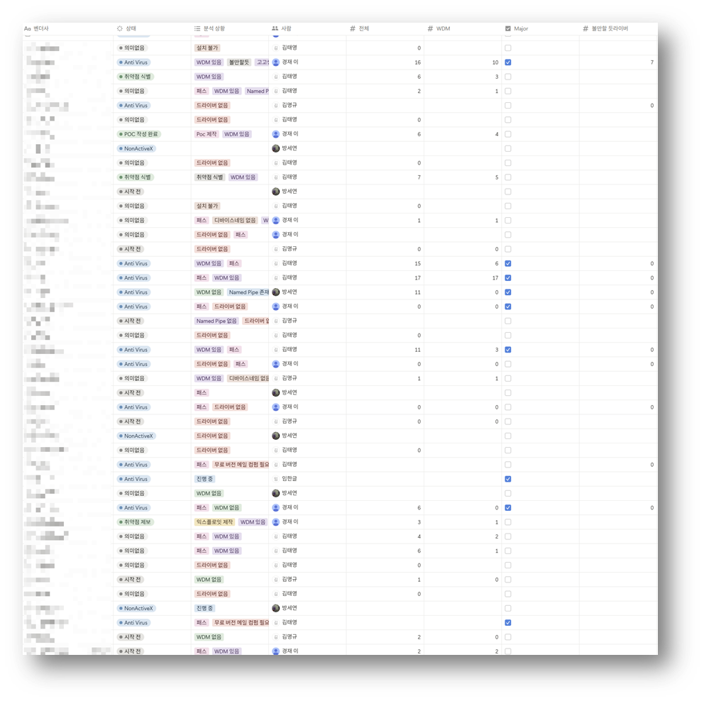



Slide 35
Target Analyze
Process
STEP 01.
WDM 드라이버
분석 시작
STEP 02.
Device 노드
접근 확인
STEP 03.
유저 접근성 파악
STEP 04.
IOCTL 테이블 식별
STEP 05.
디스패치 루틴
및 취약점 분석
STEP 06.
동적 추적 및 분석

Slide 36
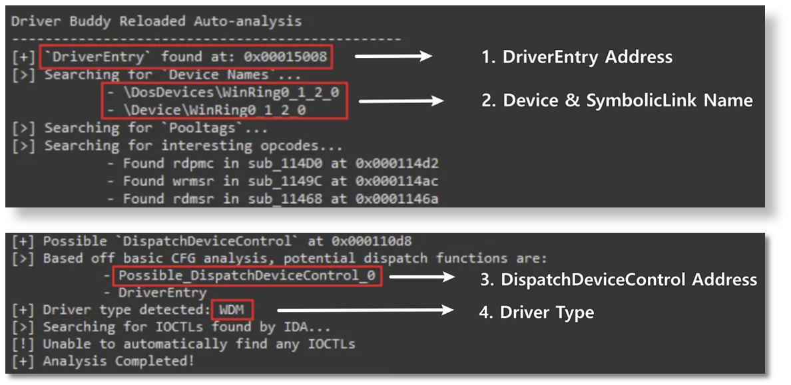
Target Analyze
Process
Step 01.
WDM 드라이버 분석 시작
Driver Buddy / Plugin 활용해
WDM 드라이버 분석 시작

Slide 37
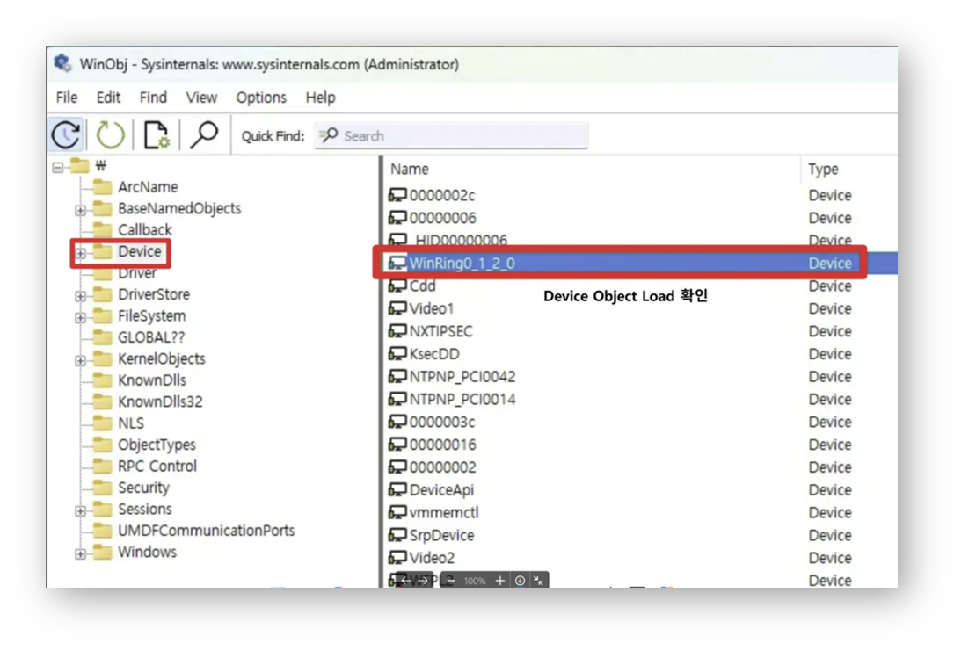
Target Analyze
Process
Step 02.
Device 노드 접근 확인
WinObj로 \Device 노드
접근 가능 여부 확인

Slide 38
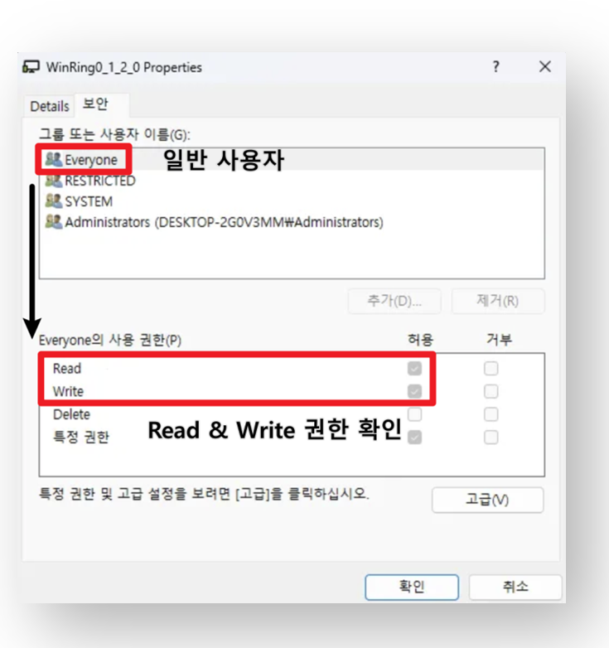
Target Analyze
Process
Step 03.
유저 접근성 파악
노출된 DeviceName
-> 유저 접근 가능 여부 판단

Slide 39
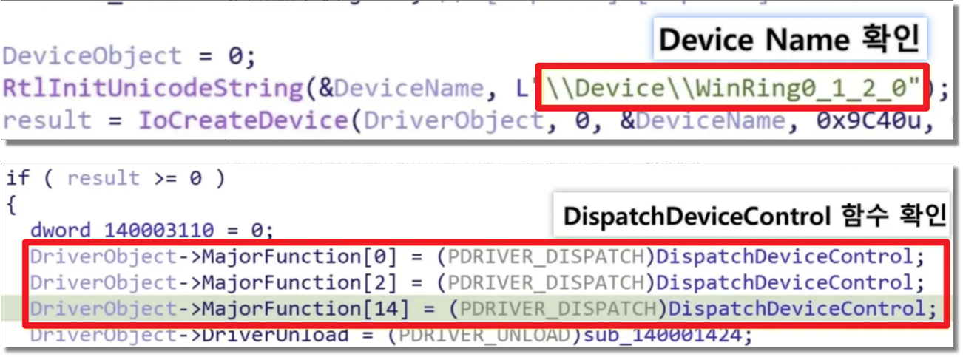
Target Analyze
Process
Step 04.
IOCTL 테이블 식별
IDA, FLOSS, strings 등으로
IOCTL 테이블 식별

Slide 40
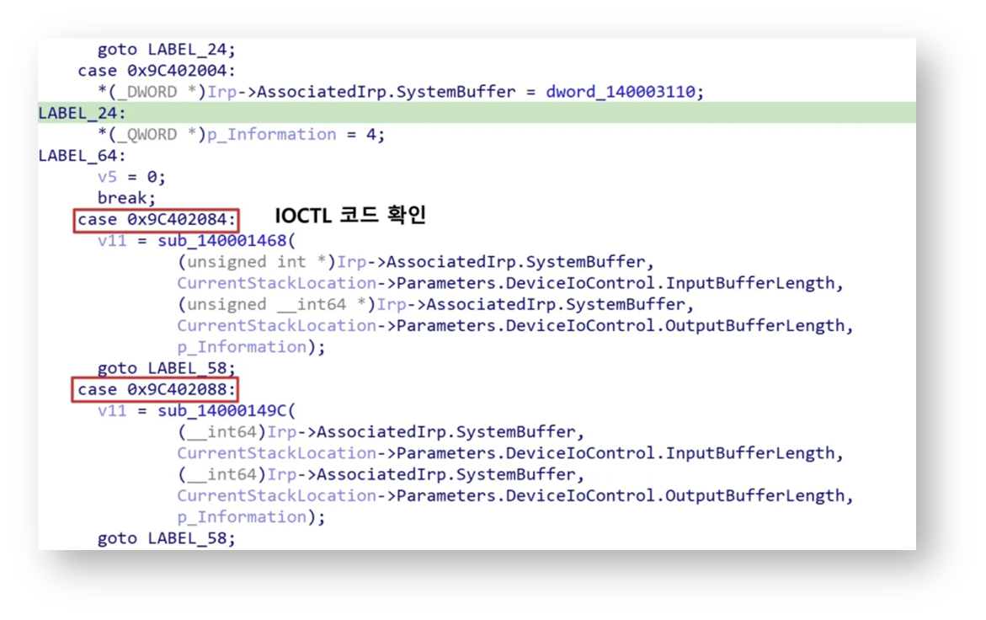
Target Analyze
Process
Step 05.
디스패치 루틴 및 취약점 분석
디스패치 루틴 분석
-> 권한 검증 누락 - 구조체 오염 가능성 판단

Slide 41
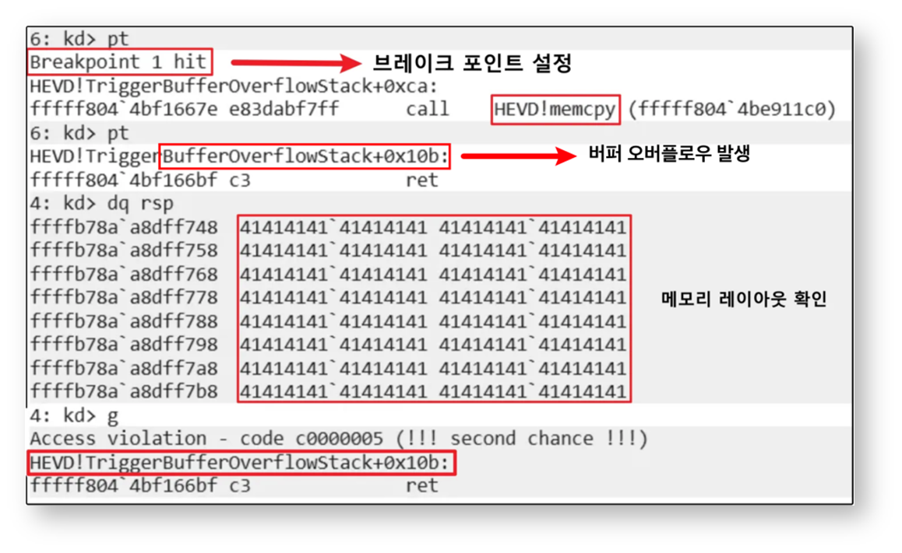
Target Analyze
Process
Step 06.
동적 추적 및 분석
실행 중인 함수 흐름 및 디바이스 요청
처리 과정을 추적하며, 동적 분석 수행

Slide 42
Result
03

Slide 43


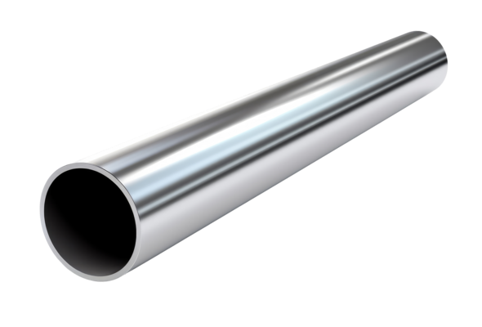
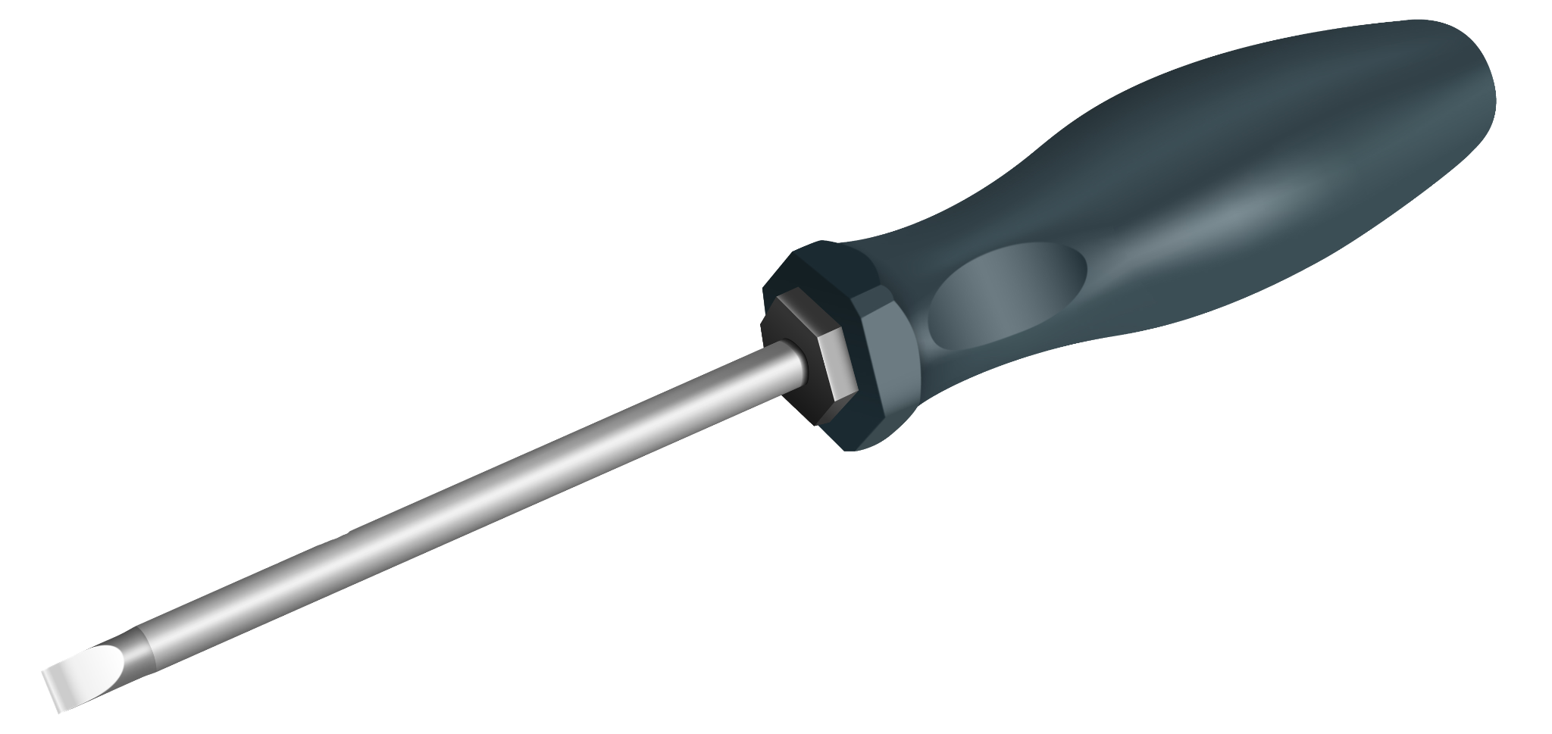

우리가 해냈어..!!

Slide 44
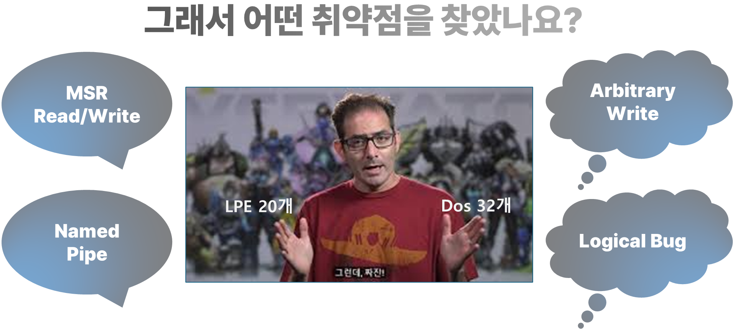

Slide 45
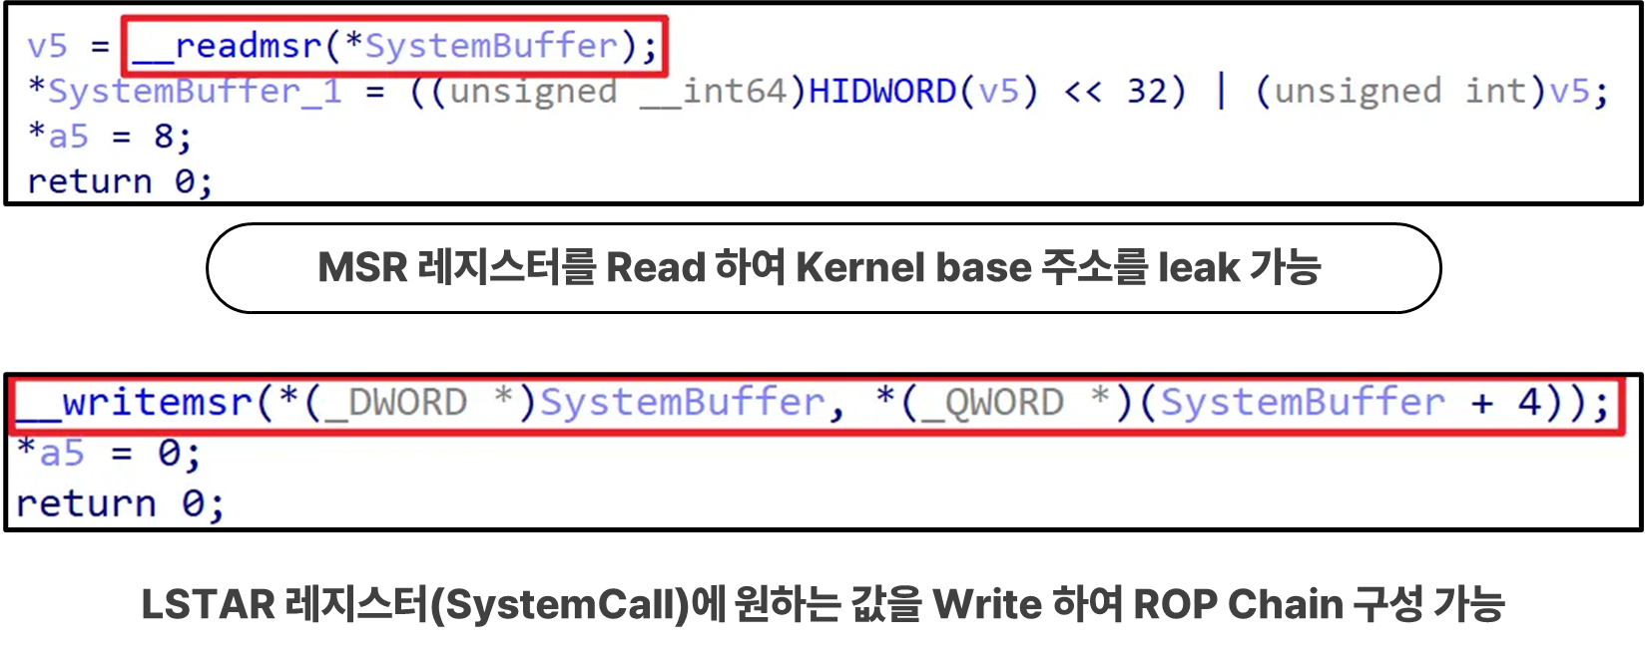
MSR READ / Write LPE
Token Stealing - Driver

Slide 46
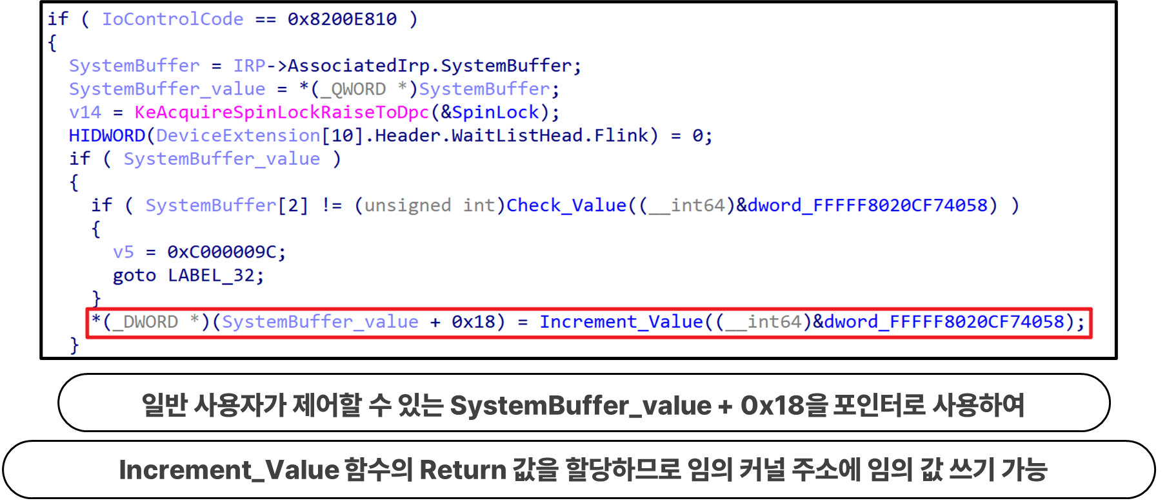
Arbitrary Write LPE
PriviousMode - Driver

Slide 47
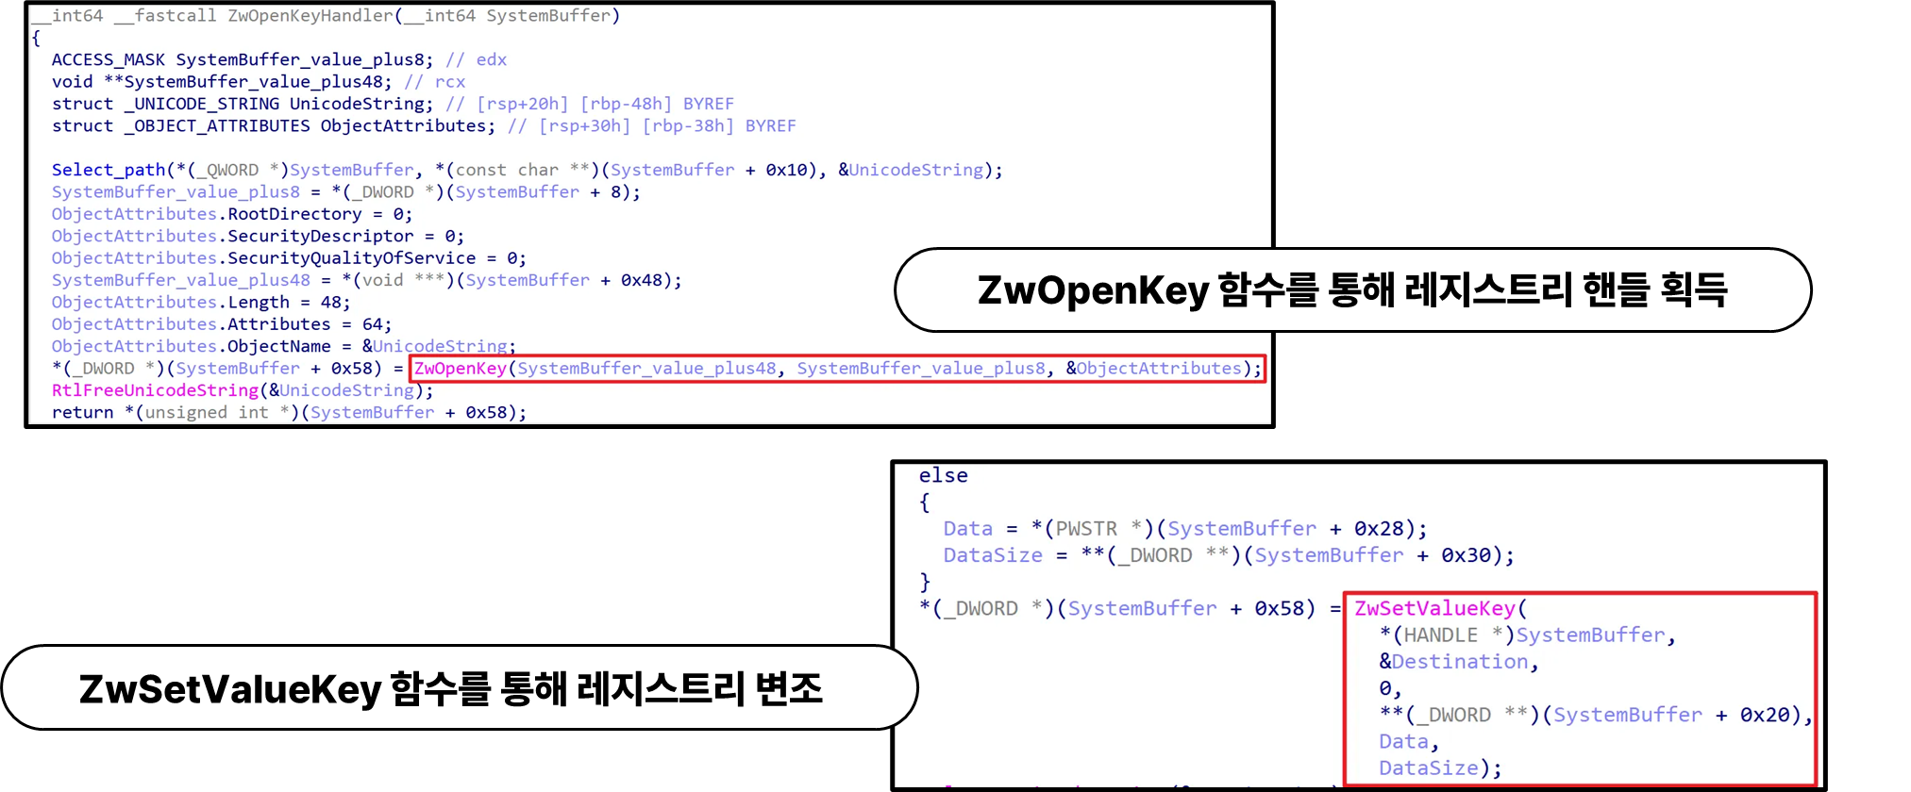
Registry Set LPE
Logical - Driver

Slide 48
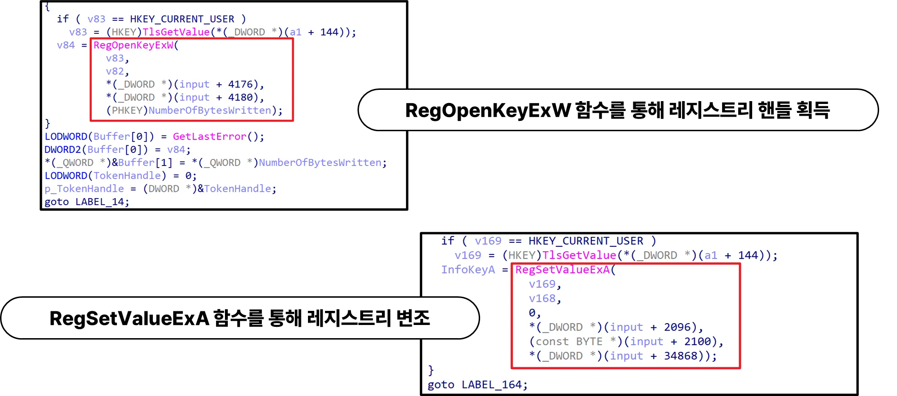
Registry Set LPE
Logical - Named Pipe

Slide 49
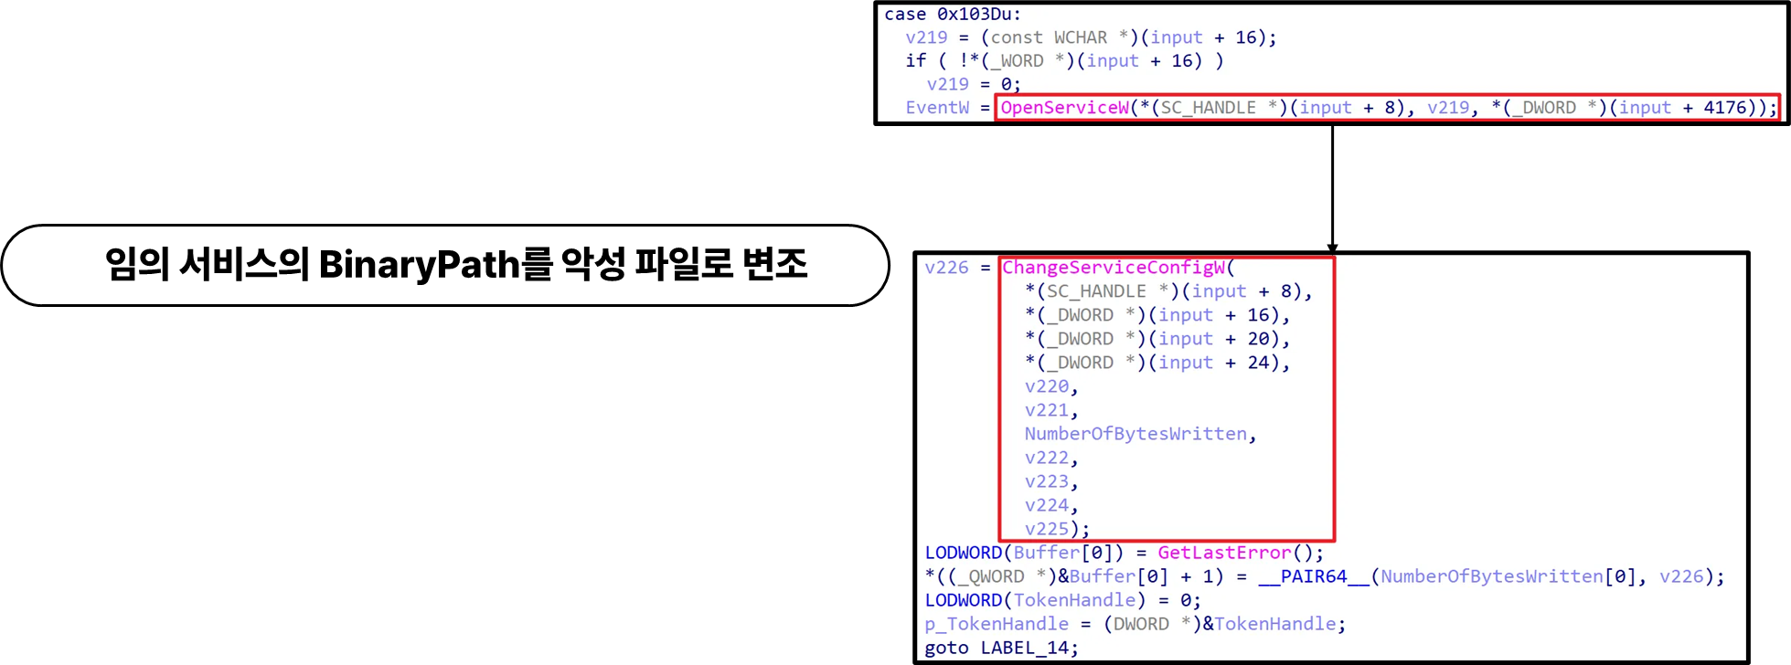
Service Hijacking LPE
Logical - Named Pipe

Slide 50
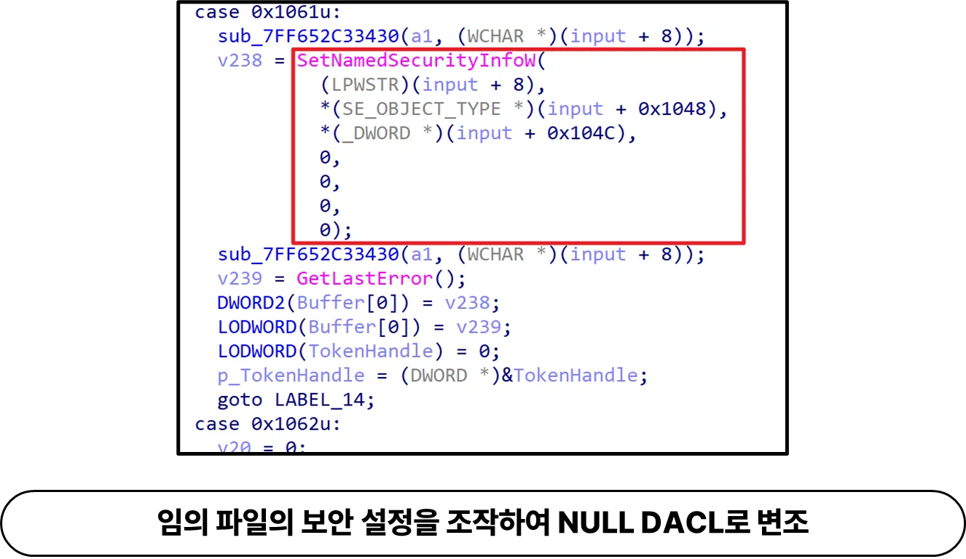
SetNamedSecurityInfo LPE
Logical - Named Pipe

Slide 51
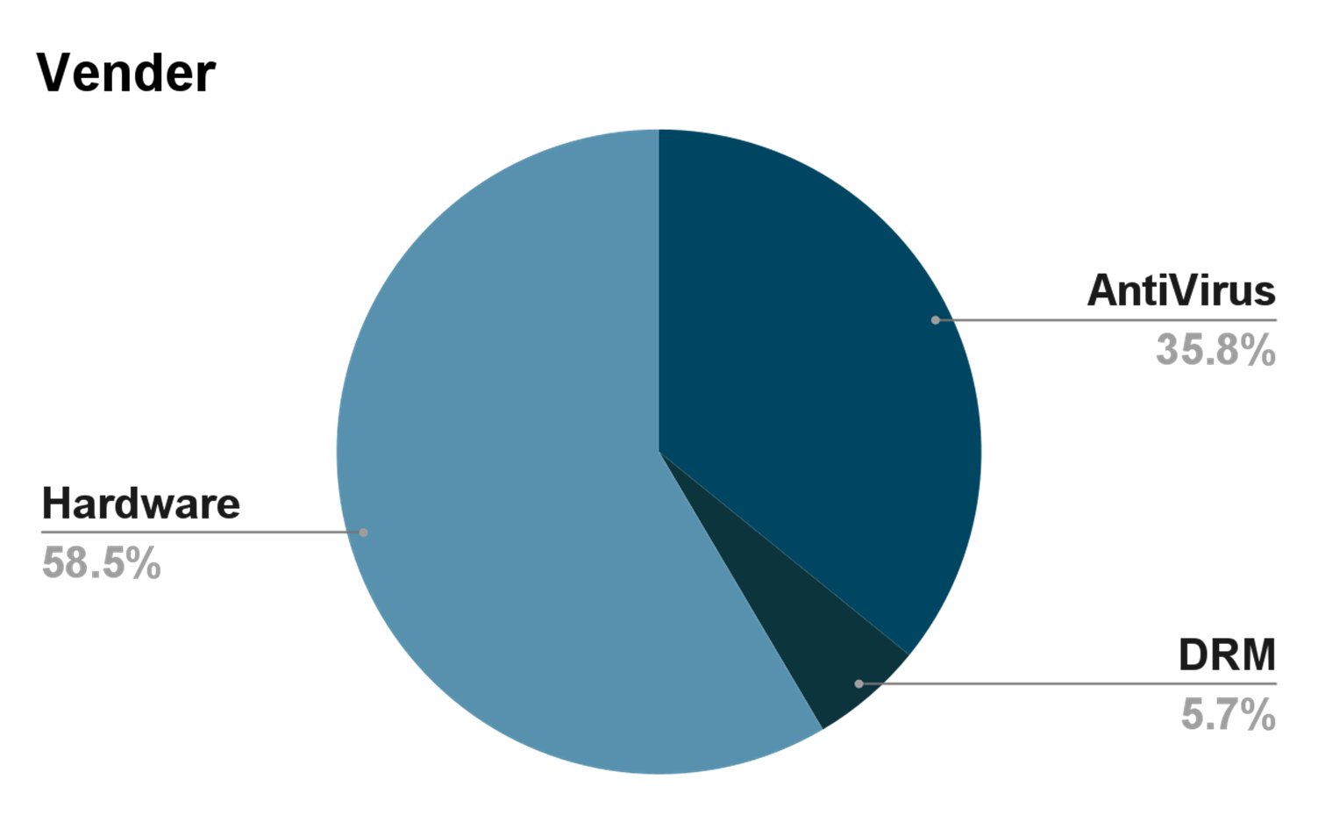
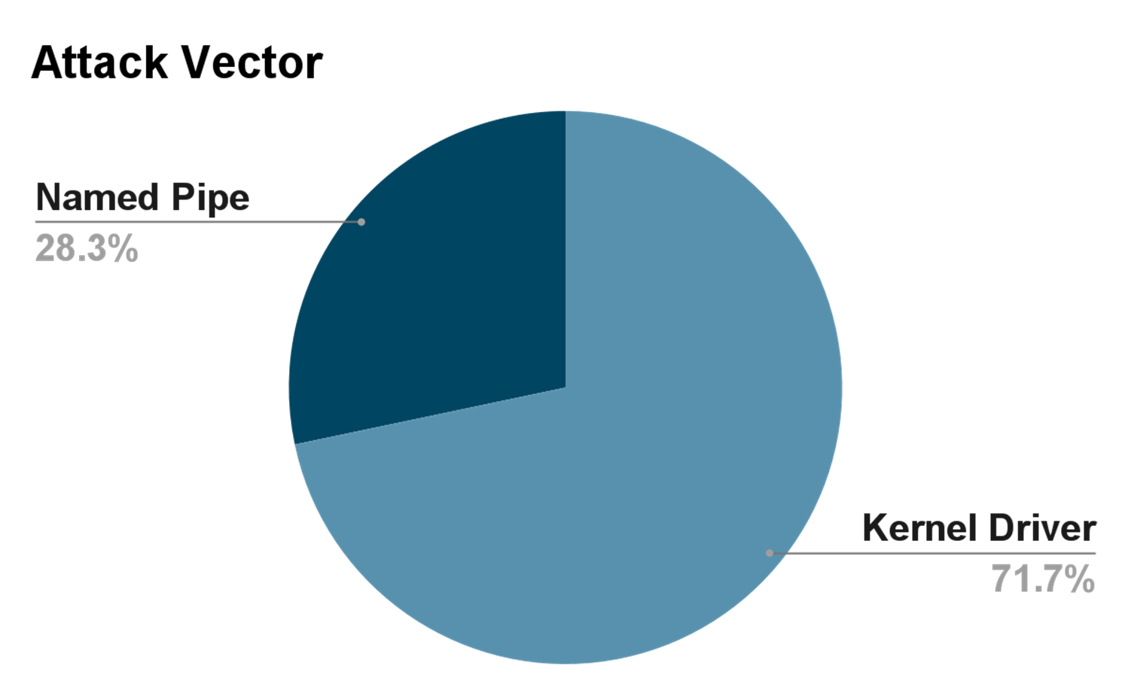
What We Found !
3,700$
15개
19개
31개
3개
38개

Slide 52

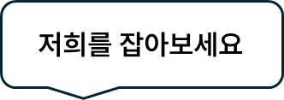
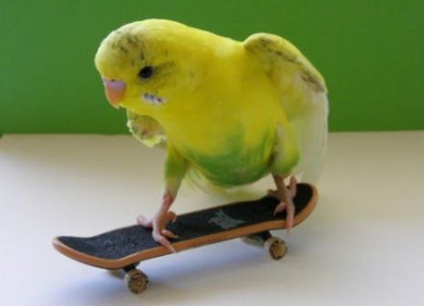

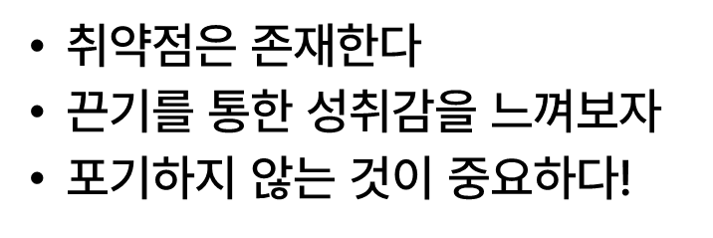
Review
버그(1개월)
윈도우 환경에서 서식 중

Slide 53

Review

Slide 54

Ending …

Slide 55

Quiz!!
저희가 분석한 커널 드라이버의 개수는?
HINT : 여명 _ _ _

Slide 56
Quiz!!
2. 저희가 지금까지 얻게된 바운티 금액은?
HINT : 이건 힌트 없음 ㅎㅎ

Slide 57


